Slide 1

Research Objectives
Chapter 2 - Topic 3

Slide 2

Agenda
Research Objectives
1) Research objectives
2) Menyusun problem statement
3) Menyusun research objectives
4) Research objectives dan questions

Slide 3

Recap: UX research
Sebelum masuk ke research objectives yuk kita recap dulu~
Seperti yang sudah dijelaskan pada topik sebelumnya, User Research atau UX research merujuk pada berbagai metode ilmiah yang dapat kita gunakan untuk memahami pikiran, perasaan, dan perilaku orang-orang yang menggunakan suatu produk/layanan.
Pemahaman tersebut biasanya didapat melalui proses observasi apa yang mereka lakukan atau dengan langsung meminta feedback dari apa yang mereka alami.

Slide 4
Recap: Langkah - langkah research
1 Tujuan
2 Hipotesis
3 Metode
4 Pengadaan
5 Persatuan
Kesenjangan pengetahuan apa yang harus diatasi atau diisi?
Apa yang kita pikir, kita pahami tentang pengguna?
Metode penelitian mana yang paling baik diterapkan berdasarkan waktu dan sumber daya kita?
Kumpulkan data berdasarkan metode yang dipilih
Isi kesenjangan pengetahuan, validasi / batalkan hipotesis dan temukan peluang.

Slide 5
Saat memulai research, hal yang perlu
dilakukan pertama adalah menentukan
research objectives

Slide 6

Research objectives
Apa itu research objectives?
Research objectives (tujuan penelitian) merupakan dasar utama untuk kamu ketika akan melakukan sebuah penelitian untuk mengumpulkan ide-ide spesifik yang ingin kamu pelajari lebih lanjut selama penelitian dan pertanyaan-pertanyaan yang ingin kamu jawab selama penelitian.
Sehingga pada dasarnya, tujuan penelitian itu sendirilah yang akan mendorong keseluruhan proyek.

Slide 7
Research objectives
Research objectives itu dimulai dari sebuah problem statement (pernyataan masalah)
Sebelum memulai penelitian, kamu harus memulainya dengan sebuah problem statement atau pernyataan masalah.
Pernyataan masalah itu merupakan pernyataan sentral yang harus dijawab oleh temuan penelitian. Pernyataan masalah adalah apa yang akan kita pelajari, dan merupakan topik menyeluruh dari proyek penelitian.

Slide 8
Research objectives
Daftar tujuan penelitian yang ditulis dengan baik itu…
1) Selaras dengan tujuan proyek.
2) Menggambarkan keseluruhan pendekatan dan pertanyaan yang mungkin kamu ajukan.
3) Mendikte metode penelitian yang paling sesuai untuk diterapkan.
4) Menentukan hasil yang akan diperoleh dari penelitian tersebut.

Slide 9
Research objectives
Catatan pada tujuan penelitian
Mendefinisikan tujuan penelitian bisa menantang dan terlihat seperti permainan catur.
Kamu perlu membayangkan dan memainkan seluruh proses di kepala kamu sendiri bahkan sebelum kamu memulainya.

Slide 10
Sebelum menyusun research objectives, kita perlu menyusun problem statement

Slide 11
Menyusun problem statement

Slide 12
Menyusun problem statement
Who
What
Where
When
Why
(Who) Siapa yang terpengaruh oleh masalah?
Mungkin ada beberapa grup pengguna yang terpengaruh oleh masalah tertentu dengan cara yang berbeda.
(What) Apa masalahnya?
Tidak mengandung solusi. Tinggalkan solusi dari pernyataan masalah Anda. Pada awal penemuan, ada terlalu banyak yang tidak diketahui, sehingga solusi terbaik tidak jelas.
(Where) Di mana masalah ini terjadi?
Organisasi atau departemen mana yang bermasalah dan apa masalahnya?
(When) Kapan masalah terjadi?
Tidak harus mengandung waktu/jadwal yang tepat. Setiap setelah/sebelum kejadian (trigger) apa masalah muncul?
(Why) Mengapa masalah terjadi? Mengapa masalah itu penting?
Dampak masalah pada organisasi. Jika masalahnya tidak diperbaiki, apa pengaruhnya terhadap organisasi? Kerusakan reputasi? Membayar biaya yang tidak dapat dihindari?

Slide 13
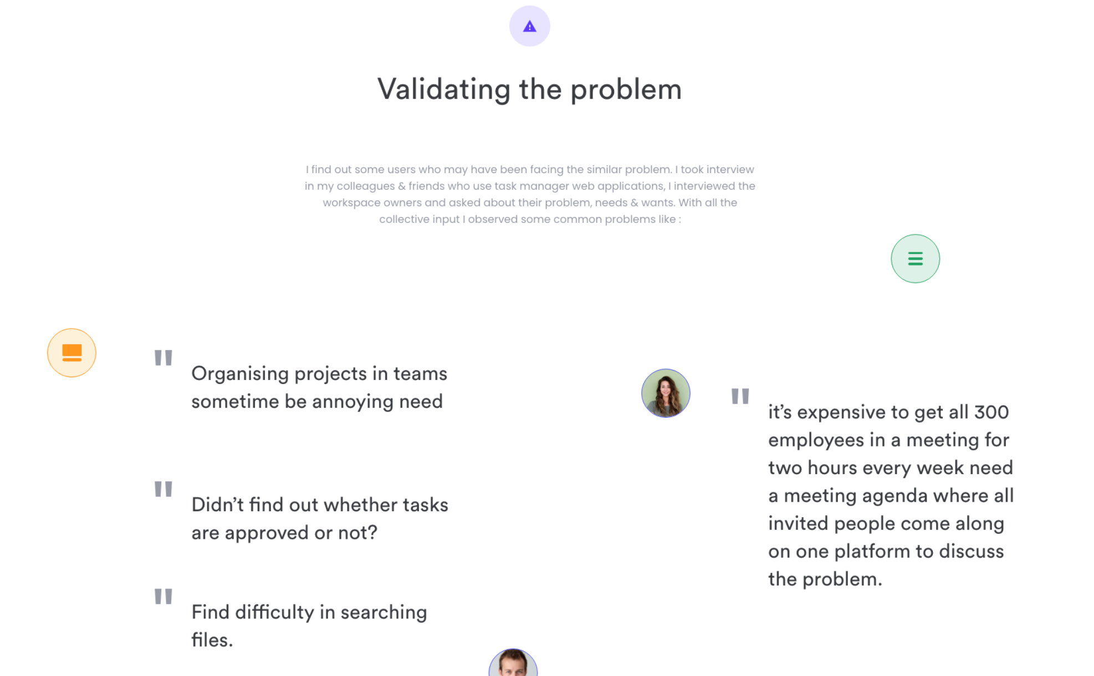
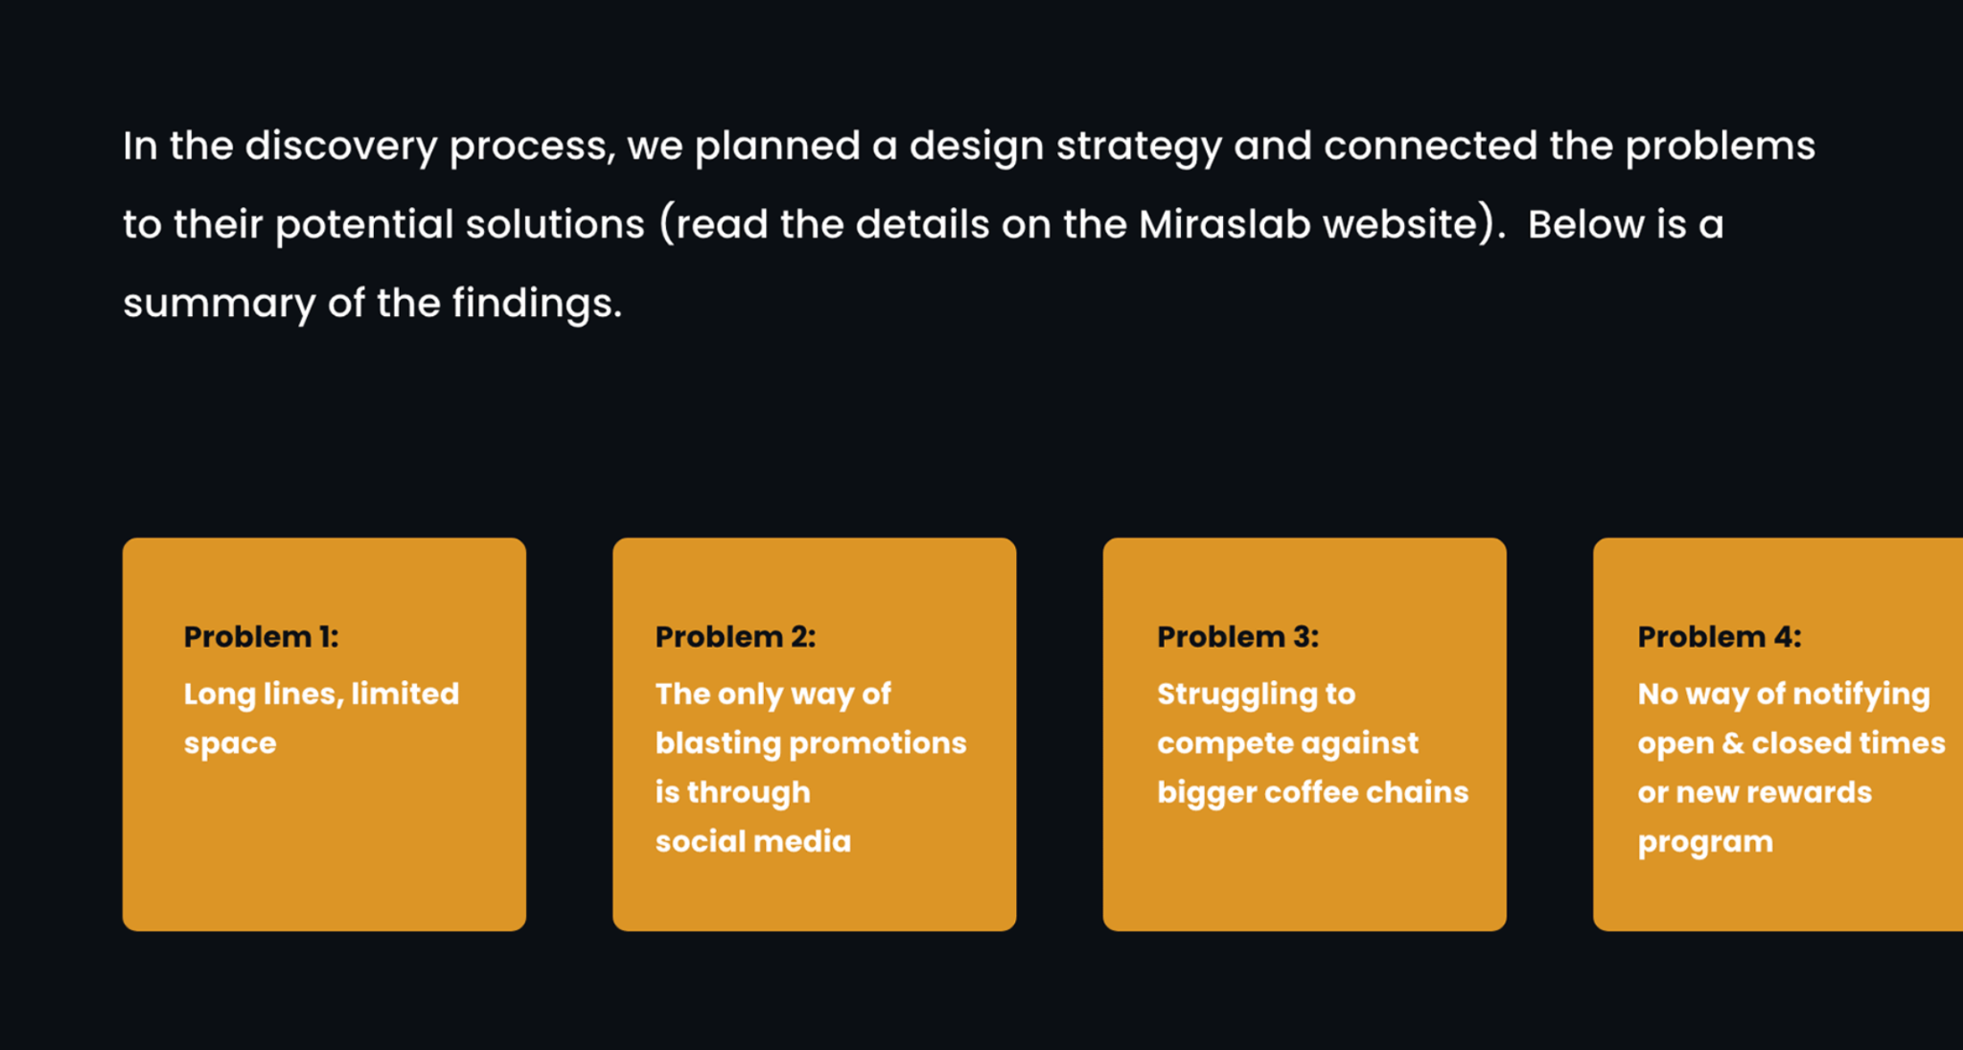
Menyusun problem statement
Project and Repository Management
Black Eye Coffee

Slide 14
Setelah kita pelajari tahapan penyusunan problem statement, langkah berikutnya kita bahas penyusunan research objectives itu seperti apa sih~

Slide 15
Menyusun research objectives
Step 1
Step 2
Step 3
Step 4
Step 5
Mulailah dengan tujuan proyek dan problem statement / pernyataan masalah.
Gambarkan dan tentukan sampai mana tujuan Anda dapat dicapai.
Selalu ingatkan diri atas tujuan dan hasil yang dapat diperoleh.
Struktur tujuan seperti menceritakan sebuah cerita.
Pastikan daftar tujuan disetujui oleh semua pemangku kepentingan (stakeholder)

Slide 16

Menyusun research objectives
Step 1: Mulailah dengan tujuan proyek dan problem statement
Pikirkan tentang tujuan utama proyek dan mengapa Anda ingin melakukan penelitian sejak awal. Mari kita bayangkan bahwa sebuah hotel telah memperhatikan bahwa mereka kehilangan tamu hotel karena pelayanan yang buruk. Mereka ingin meningkatkan pengalaman pelanggan.
Saat menentukan tujuan penelitian pada kasus ini, pikirkan tentang apa yang tidak jelas yaitu pelayanan. Maka dari itu, salah satu hal pertama yang perlu dipahami adalah pengalaman pelanggan saat ini.
Notes:
Photo by engin akyurt on Unsplash

Slide 17

Menyusun research objectives
Step 2: Gambarkan dan tentukan sampai mana tujuan Anda dapat dicapai
Anda perlu memastikan bahwa Anda dapat mencapai semua tujuan Anda.
Ambil contoh sebelumnya tujuan untuk "Memahami pengalaman pelanggan hotel saat ini" berarti sangat luas. Bagian mana dari pengalaman pelanggan yang ingin Anda pelajari?
Notes:
Photo by Marten Bjork on Unsplash

Slide 18
Menyusun research objectives
Pengalaman layanan hotel dapat dipengaruhi oleh, antara lain, titik kontak yang ada, persepsi yang sudah ada sebelumnya tentang layanan tersebut.
Pengalaman pelanggan juga dapat berubah seiring waktu - selama proses pemesanan, saat tiba di hotel, selama menginap di hotel.
Daripada mengatakan Anda akan memahami pengalaman pelanggan, buatlah lebih spesifik misalnya: identifikasi pengalaman dan masalah negatif pelanggan selama proses pemesanan hotel.
Notes:
Photo by Marten Bjork on Unsplash

Slide 19

Menyusun research objectives
Step 3: Selalu ingatkan diri atas tujuan dan hasil yang dapat diperoleh
Daftar tujuan adalah ‘checklist’ Anda.
Tulis setiap tujuan dan (secara visual) bayangkan bagaimana hasilnya akan terlihat & terjawab tujuan dalam pikiran Anda.
Misalnya, pengalaman negatif selama proses pemesanan menggunakan berupa formulir pemesanan offline yang sangat panjang dan memakan waktu.
Notes:
Photo by Sergey Zolkin on Unsplash

Slide 20
Menyusun research objectives
Sekarang pikirkan tentang hasil dari proyek tersebut. Bagaimana kamu akan menggunakan apa yang telah kamu pelajari?
Misalnya, berdasarkan pengalaman negatif, kamu dapat merekomendasikan cara meningkatkan formulir pemesanan melalui situs web atau aplikasi.
Notes:
Photo by Sergey Zolkin on Unsplash

Slide 21

Menyusun research objectives
Step 4: Struktur tujuan seperti menceritakan sebuah cerita
Ini mungkin bagian yang paling sulit, tetapi yang akan membuat hidup kamu lebih mudah.
Jika kita kembali ke contoh studi hotel, tiga tahap penelitian dapat dilakukan untuk:
i) Mengidentifikasi pengalaman positif dan negatif selama proses pemesanan;
ii) Memahami interaksi dengan titik kontak saat pelanggan menginap di hotel;
iii) Mengukur wawasan tentang pengalaman dengan komunikasi pasca-kunjungan dan tindak lanjut.
Notes:
Photo by Proxyclick Visitor Management System on Unsplash

Slide 22
Menyusun research objectives
Sekarang, tiga tujuan tersebut merangkap tiga tahap proses kunjungan:
sebelum, selama, setelah
dan temuan utama yang akan kita dapatkan pada akhirnya adalah terkait dengan pengalaman, titik kontak, dan komunikasi.
Notes:
Photo by Proxyclick Visitor Management System on Unsplash

Slide 23

Menyusun research objectives
Step 5: Pastikan daftar tujuan disetujui oleh semua pemangku kepentingan (stakeholder)
Setelah kamu menulis daftar tujuan, kamu perlu menunjukkannya kepada semua pemangku kepentingan dan memastikan bahwa mereka semua setuju tentang daftar tujuan akhir yang telah dibuat.
Tentunya hal ini penting banget, karena ini berarti bahwa nanti mereka tidak akan dapat mengabaikan hasil penelitian yang telah disepakati.
Notes:
Photo by Christina @ wocintechchat.com on Unsplash

Slide 24
Menyusun research objectives
Oleh karena itu, proses kamu dalam mendefinisikan tujuan harus fleksibel dan berulang. Kembalilah pada tujuan ketika kamu memulai, selama dan setelah kamu melakukan penelitian.
Kemudian bersiaplah untuk mempelajari dan menyempurnakannya untuk tahapan proyek selanjutnya.
Kita telaah contoh berikut~
Notes:
Photo by Christina @ wocintechchat.com on Unsplash

Slide 25
Menyusun research objectives
Contoh 1:
Buruk:
Pahami mengapa orang bepergian.
Lebih baik:
Pahami perjalanan tentang bagaimana dan mengapa orang memilih untuk bepergian.
Mengapa lebih baik?
Tujuan buruk, karena untuk "mengerti mengapa orang bepergian" masih terlalu luas, dan lebih terasa seperti pernyataan masalah. Dengan tujuan itu, tidak akan benar-benar memiliki arah, atau batasan.

Slide 26
Menyusun research objectives
Contoh 2:
Buruk:
Cari tahu cara untuk membuat orang membeli asuransi penerbangan.
Lebih baik:
Mengungkap proses pemikiran orang dan pengalaman mereka sebelum membeli asuransi penerbangan.
Mengapa lebih baik?
Kami tidak ingin mencari tahu bagaimana membuat seseorang melakukan sesuatu, karena, bagaimana caranya mengajukan pertanyaan yang bagus untuk mendapatkan informasi itu? Dan kami lebih tertarik untuk melihat apa proses pemikiran mereka di balik asuransi penerbangan, dan jika/mengapa mereka menggunakannya atau tidak menggunakannya.

Slide 27
Menyusun research objectives
Contoh 3:
Buruk:
Cari tahu mengapa orang menggunakan Expedia untuk memesan perjalanan.
Lebih baik:
Temukan berbagai tools yang digunakan orang saat memutuskan untuk bepergian, dan bagaimana perasaan mereka tentang setiap tools yang digunakan.
Mengapa lebih baik?
Ini bisa membantu jika Expedia adalah tools yang sering digunakan pengguna anda alih-alih platform Anda. Namun, lebih baik untuk bertanya terlebih dahulu, secara umum, jenis tools lain apa yang digunakan, sehingga Anda tidak terlalu fokus dan kehilangan peluang lain untuk dijelajahi.

Slide 28
Setelah menyusun research objectives, mari menyusun research questions

Slide 29
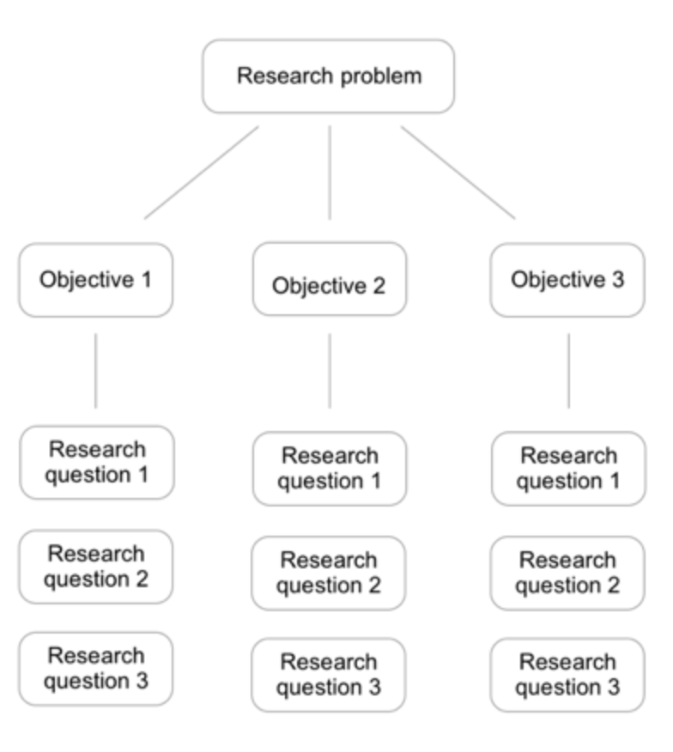
Research objectives dan questions
Sudah punya research objectives? Lalu?
Tujuan penelitian membingkai pertanyaan penelitian (research questions) generatif.
Pertanyaan - pertanyaan Anda harus dapat memberi Anda wawasan yang menjawab tujuan Anda. Jadi, ketika Anda mengajukan pertanyaan kepada responden, pastikan pertanyaan tersebut pada akhirnya dapat menjawab salah satu tujuan. Ubah setiap tujuan menjadi 3-5 pertanyaan.
Notes:
Image from https://uxdesign.cc/elevate-your-research-objectives-745cf9415d5b

Slide 30
Research objectives dan questions
Contoh 1:
Tujuan:
Memahami proses end-to-end tentang bagaimana peserta saat ini membuat keputusan perjalanan.
Pertanyaan 1:
Pikirkan tentang terakhir kali Anda bepergian, pandu saya melalui proses pengambilan keputusan Anda
Pertanyaan 2:
Jelaskan bagaimana perasaan Anda selama proses tersebut?
Pertanyaan 3:
Jelaskan pada saya tentang faktor-faktor lain?

Slide 31
Research objectives dan questions
Contoh 2:
Tujuan:
Mengidentifikasi masalah atau hambatan yang peserta hadapi ketika mencoba membuat keputusan perjalanan.
Pertanyaan 1:
Jelaskan terakhir kali Anda mengalami masalah saat membuat keputusan perjalanan
Pertanyaan 2:
Apakah Anda dapat memecahkan masalah tersebut? Apa yang Anda lakukan untuk mencoba memecahkan masalah?
Pertanyaan 3:
Bagaimana Anda akan memperbaiki atau mengubah situasi supaya masalah yang sama tidak terulang?

Slide 32
Research objectives dan questions
Contoh 3:
Tujuan:
Temukan berbagai alat yang digunakan peserta untuk membuat keputusan perjalanan
Pertanyaan 1:
Jelaskan kepada saya tentang berbagai alat yang Anda gunakan saat membuat keputusan
Pertanyaan 2:
Jelaskan pengalaman Anda dengan berbagai alat alat tersebut
Pertanyaan 3:
Bandingkan pengalaman berbeda yang Anda miliki dengan alat ATAU jelaskan alat apa pun yang pernah Anda dengar dan belum pernah digunakan

Slide 33

Research objectives dan questions
Sebuah catatan
Dengan memulai proyek dengan tujuan penelitian yang kuat, kamu lebih memungkinkan untuk mendapatkan wawasan yang berdampak, dapat ditindaklanjuti, dan mendalam yang akan membantu untuk memberitahu perusahaan tentang langkah terbaik selanjutnya akan seperti apa.
Notes:
Photo by Hannah Olinger on Unsplash

Slide 34
Saatnya Quiz

Slide 35
Quiz
1. Pada dasarnya, _____ mendorong keseluruhan proyek Anda.
pernyataan masalah
Tujuan penelitian
Pertanyaan penelitian
Problem statement

Slide 36
Quiz
1. Pada dasarnya, _____ mendorong keseluruhan proyek Anda.
pernyataan masalah
Tujuan penelitian
Pertanyaan penelitian
Problem statement
Pada dasarnya, tujuan penelitian mendorong keseluruhan proyek Anda.
Catatan: pernyataan masalah = problem statement.

Slide 37
Quiz
2. Sebelum menyusun research objectives, kita perlu menyusun _____.
Problem objectives
Research objectives
Problem statement
Research questions

Slide 38
Quiz
2. Sebelum menyusun research objectives, kita perlu menyusun _____.
Problem objectives
Research objectives
Problem statement
Research questions
Sebelum menyusun research objectives kita perlu menyusun problem statement / pernyataan masalah.
Catatan: tidak ada istilah problem objectives.

Slide 39
Quiz
3. Untuk menyusun research objectives, hal yang perlu dilakukan setelah menyusun problem statement adalah…
Gambarkan dan tentukan sampai mana tujuan Anda dapat dicapai.
Pastikan daftar tujuan disetujui oleh semua pemangku kepentingan (stakeholder)
Selalu ingatkan diri atas tujuan dan hasil yang dapat diperoleh.
Gambarkan dan ceritakan tujuan kepada diri sendiri berulang kali.

Slide 40
Quiz
3. Untuk menyusun research objectives, hal yang perlu dilakukan setelah menyusun problem statement adalah…
Gambarkan dan tentukan sampai mana tujuan Anda dapat dicapai.
Pastikan daftar tujuan disetujui oleh semua pemangku kepentingan (stakeholder)
Selalu ingatkan diri atas tujuan dan hasil yang dapat diperoleh.
Gambarkan dan ceritakan tujuan kepada diri sendiri berulang kali.
Opsi D tidaklah penting dan tidak termasuk dalam langkah - langkah menyusun research objectives.

Slide 41
Quiz
4. Mengapa kita perlu mengkomunikasikan tujuan penelitian kepada para stakeholder?
Supaya mereka mengetahui hasil pada saat itu juga..
Supaya mereka menemukan hasil.
Supaya mereka dapat mengabaikan hasil.
Supaya mereka tidak dapat mengabaikan hasil.

Slide 42
Quiz
4. Mengapa kita perlu mengkomunikasikan tujuan penelitian kepada para stakeholder?
Supaya mereka mengetahui hasil pada saat itu juga..
Supaya mereka menemukan hasil.
Supaya mereka dapat mengabaikan hasil.
Supaya mereka tidak dapat mengabaikan hasil.
Jika para stakeholder sudah setuju pada tujuan penelitian, mereka perlu mementingkan dan peduli terhadap hasil penelitian yang dilakukan.

Slide 43
Quiz
5. Tujuan: Mengidentifikasi masalah atau hambatan yang peserta hadapi ketika mencoba membuat keputusan perjalanan. Berikut adalah pertanyaan yang tepat kecuali…
Jelaskan terakhir kali Anda mengalami masalah saat membuat keputusan perjalanan?
Apakah Anda dapat memecahkan masalah tersebut?
Apa yang Anda lakukan untuk mencoba memecahkan masalah?
Bagaimana Anda akan memperbaiki atau mengubah situasi supaya masalah yang sama terulang?

Slide 44
Quiz
5. Tujuan: Mengidentifikasi masalah atau hambatan yang peserta hadapi ketika mencoba membuat keputusan perjalanan. Berikut adalah pertanyaan yang tepat kecuali…
Jelaskan terakhir kali Anda mengalami masalah saat membuat keputusan perjalanan?
Apakah Anda dapat memecahkan masalah tersebut?
Apa yang Anda lakukan untuk mencoba memecahkan masalah?
Bagaimana Anda akan memperbaiki atau mengubah situasi supaya masalah yang sama terulang?
Yang tepat adalah: bagaimana Anda akan memperbaiki atau mengubah situasi supaya masalah yang sama tidak terulang?

Slide 45
Quiz
6. Proses Anda dalam mendefinisikan tujuan harus…
Fleksibel
Detil
Kaku
Tertutup

Slide 46
Quiz
6. Proses Anda dalam mendefinisikan tujuan harus…
Fleksibel
Detil
Kaku
Tertutup
Proses Anda dalam mendefinisikan tujuan harus fleksibel dan berulang. Kembalilah ke tujuan ketika Anda memulai, selama dan setelah Anda melakukan penelitian.

Slide 47
Referensi dan bacaan lebih lanjut
Referensi dan bacaan lebih lanjut
1) What Is a Problem Statement in UX? (And How To Write
One) by careerfoundry
2) Creating A User Research Plan (with Examples) by UX
Pin
3) Defining UX Research Objectives by Zoe
Yovcheva-Dimov on LinkedIn
4) Elevate your research objectives by UX Collective

Slide 48

TERIMA
KASIH

